Slide 1

One Stop Projektstatus
Henning Heidemann, Bas Seelig, Tobias Schoppen, Manuel Alberding, Jonas Hiebing

Slide 2

Inhaltsverzeichnis
Gantt-Diagramm
Kostenplanung
Aktuelle Risikoabschätzung
Aktueller Projektstand (Wasserfallmodell)
Aufgabenaufteilung

Slide 3
Gantt-Diagramm
https://bit.ly/3vCPiTz

Slide 4
KostenPlanung
Plan

Slide 5
Aktuelle Risikoabschätzung
Risiko Analyse Zeit: Zeit stellt ein geringes Risiko dar. Wenn wir weiter dran bleiben sollte das aber kein Problem werden.
Risiko Analyse Qualität: Bei der Qualität gibt es kein Risiko. Wir sind sicher, dass die funktionalen Anforderungen bestens umgesetzt werden können.
Risiko Analyse Kosten: Kosten Risiko ist ebenfalls gering, wenn wir weiterhin wie die letzten Wochen arbeiten haben wir letztlich weniger Kosten als geplant.

Slide 6
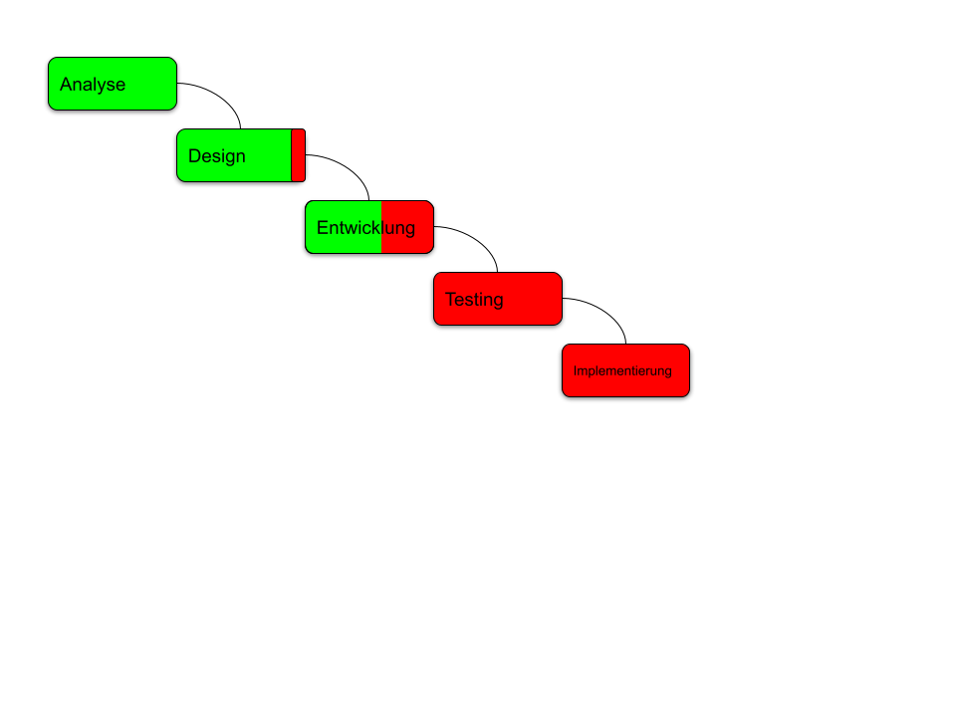
Aktueller Projektstand (Wasserfallmodell)
Das Basis Konzept der Webseite ist fertig
Das Grund Design der Webseite ist festgelegt
Aktuell befinden wir uns in der Entwicklungsphase

Slide 7
Aufgabenaufteilung
Front-End Entwicklung:
UI zum reservieren
Back-End Entwicklung:
KFZ reservieren fertigstellen
Registrierung fertigstellen
Projektleiter:
Kanban-Board pflegen und erweitern
Projektdokumentation (Projektakte)
Wiki bearbeiten

